Slide 1
Specifikacija softverskih sistema
Predavanje br. 6a – Dijagram klasa, 3. deo
MVC, Observer
Gordana Milosavljević
Katedra za informatiku, FTN, Novi Sad
2022.

Slide 2
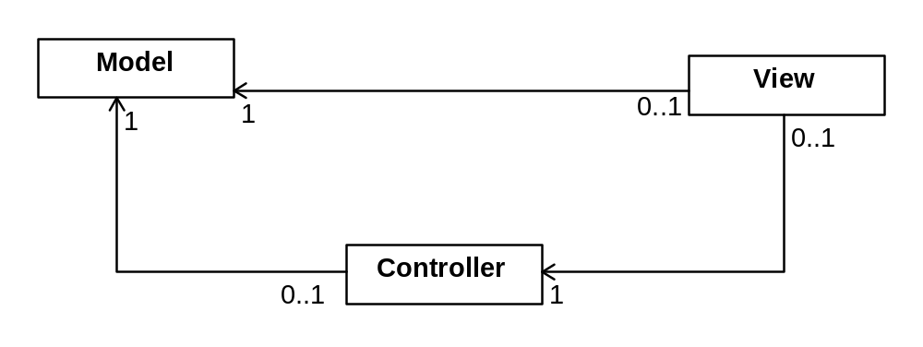
Model-View-Controller arhitektonski šablon
Omogućava podelu nadležnosti i lakše testiranje i održavanje

Slide 3
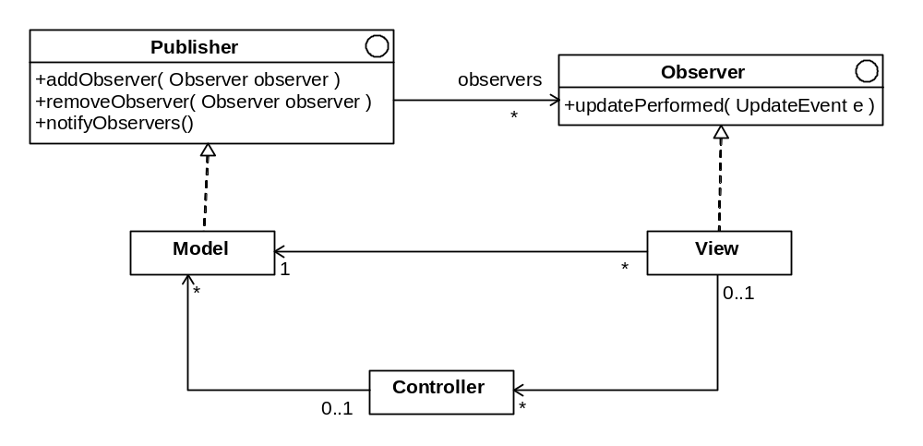
Model-View-Controller sa Observer šablonom
Observer – omogućava da više pogleda reaguje na promenu modela

Slide 4
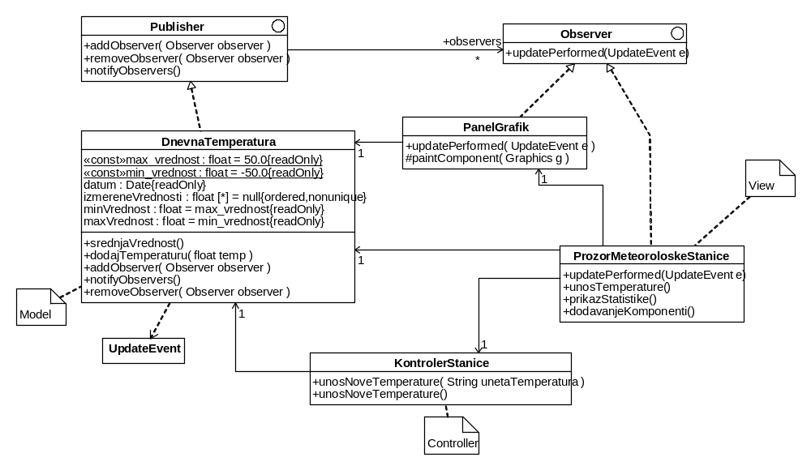
Primer: merenje i unos dnevne temperature u meteorološkoj stanici
Videti primer MeteoroloskaStanica.zip

Slide 5
Literatura
James Rumbaugh, Ivar Jacobson, Grady Booch, The Unified Modeling Language Reference Manual, Second Edition, Addison-Wesley, 2004
Scott W. Ambler, The Object Primer: Agile Model-Driven Development with UML 2.0, Cambridge University Press, 2004
M. Fowler, UML Distilled - A Brief Guide to the Standard Object Modeling Language, Third Edition, Addison Wesley, Boston, 2004.

